Slide 1
Муниципальное бюджетное дошкольное образовательное учреждение
детский сад №15 «Дюймовочка» СтарооскольскОго городского округа
Игра 2
Кто что делает?
Составили: Дятлова Т.в., дорохина с.в., воспитатели
Шмоткина а.и., учитель-логопед

Slide 2
Игровые правила
Цель
Закрепить названия действий выполняемых людьми той или иной профессии, формировать умения согласовывать существительное с глаголом. Тренировать в чтении слов.
Ход игры
Ребёнку предлагается рассмотреть картинку, назвать профессию, изображённого человека и чем он занимается. Выбрать правильный ответ на слайде. За каждым правильным ответом спрятался котёнок. Ответив правильно - его увидишь.

Slide 3
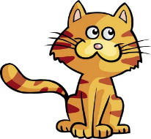
лечит
играет

Slide 4
гладит
подметает

Slide 5
дрессирует
летает

Slide 6
моет
продаёт

Slide 7
стрижёт
учит

Slide 8
строит
ломает

Slide 9
шьёт
стирает

Slide 10
поёт
тушит

Slide 11
рисует
танцует

Slide 12
стирает
готовит

